Slide 1
Netwerkbijeenkomst

Slide 2
Tijdlijn
A Zorg breidt zich uit naar meer gemeentes
A Zorg start met ambulante begeleiding
2012
2018
2024
2017
2023
A Zorg is opgericht in Eindhoven
A Zorg is met het V&V team begonnen
A Zorg opent dagbeleving ‘In volle bloei’
Notes:
In 2023 heeft A Zorg een locatie gevonden in de gemeente Nuenen, waar wij in november onze intrek mochten nemen. Een locatie met een agrarische omgeving, kinderopvang en boerderijdieren. November en december hebben in het teken gestaan van inrichten en vormgeven.
Vanaf 1 januari heeft A Zorg de deuren officieel geopend voor de dagbeleving. Je kunt hier terecht met een WMO indicatie. De contract aanvraag voor de WLZ is nog lopende.

Slide 3
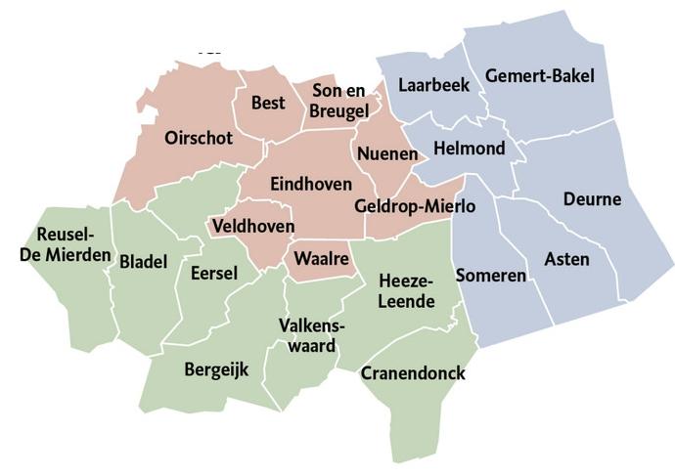
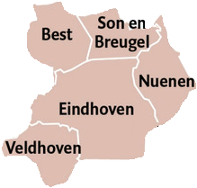
Werkgebied HO

Slide 4
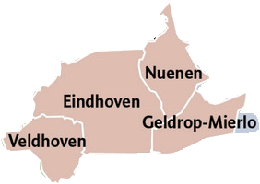
Werkgebied V&V

Slide 5
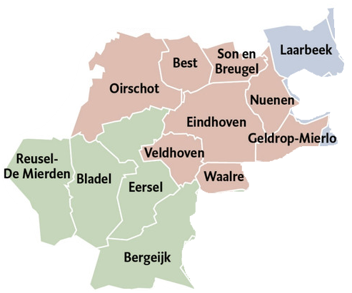
Werkgebied IB

